Slide 1

Vue.js
ORTDNIPRO.ORG/JS

Slide 2
1. Single Page Application

Slide 3
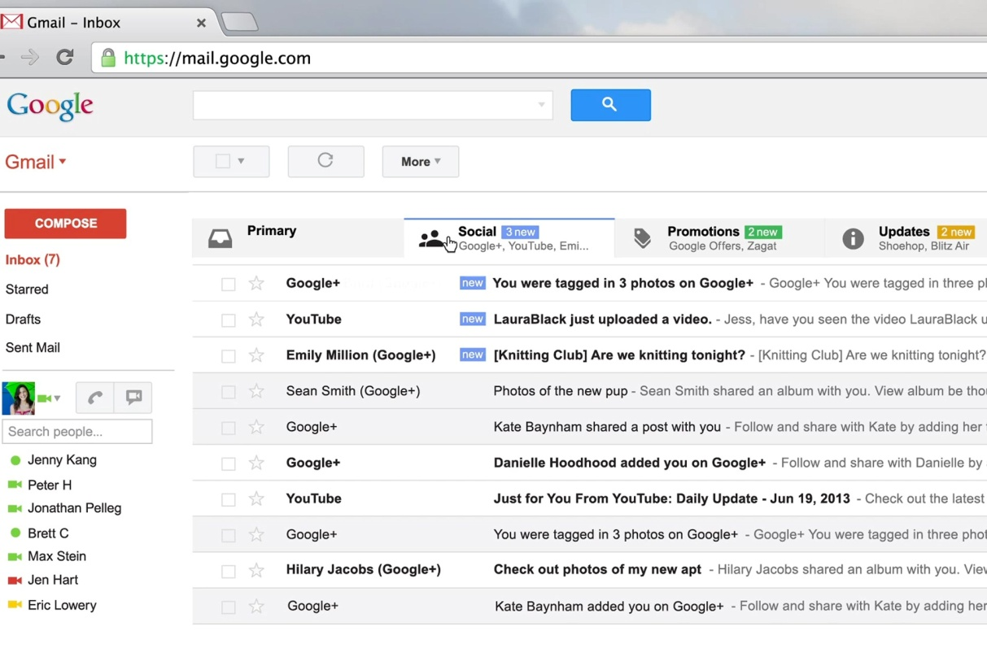
Одностраничное приложение (Single Page Application)
SPA – это веб-приложение, размещенное на одной странице, которая для обеспечения работы загружает все данные вместе с загрузкой самой страницы (или по ходу работы - AJAX-ом).
3

Slide 4
Vue.js

Slide 5
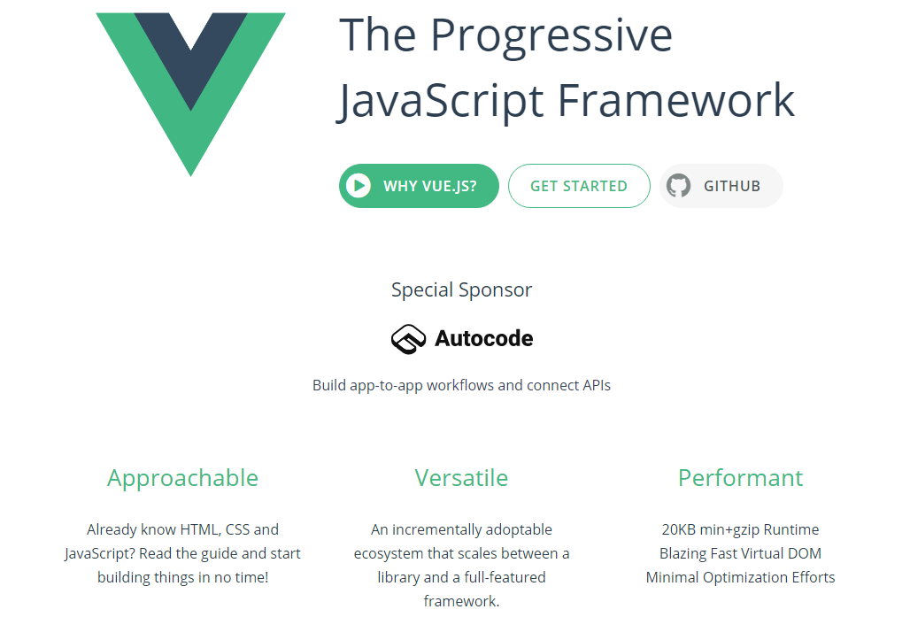
Vue.js – фреймворк для разработки SPA
https://v3.ru.vuejs.org/ru/
5

Slide 6
3. Файл package.json

Slide 7
Файл package.json
Файл package.json – хранит информацию о приложении, в частности о необходимых пакетах.
Использование команды npm install позволяет установить все пакеты из package.json, если они еще не установлены.
npm install
7

Slide 8
4. Файл .gitignore

Slide 9
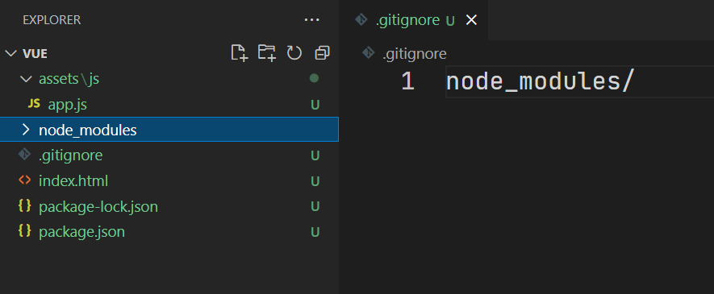
Файл .gitignore
Файл .gitignore – позволяет указать файлы и/или каталоги которые буду игнорироваться (исключаться) git-клинетом, т.е. за ними не будет наблюдения. Каталог node_modules/ следует включить в список исключений.
9

Slide 10
5. Немного практики + Vue.js

Slide 11
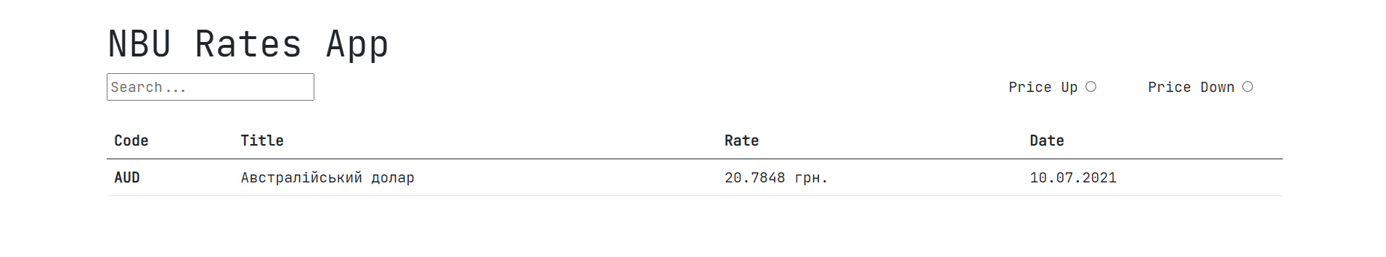
Концепция Single Page Application
Воспользуйтесь шаблоном в репозитории занятия ./src/spa-example
11

Slide 12
Будет полезным

Slide 13
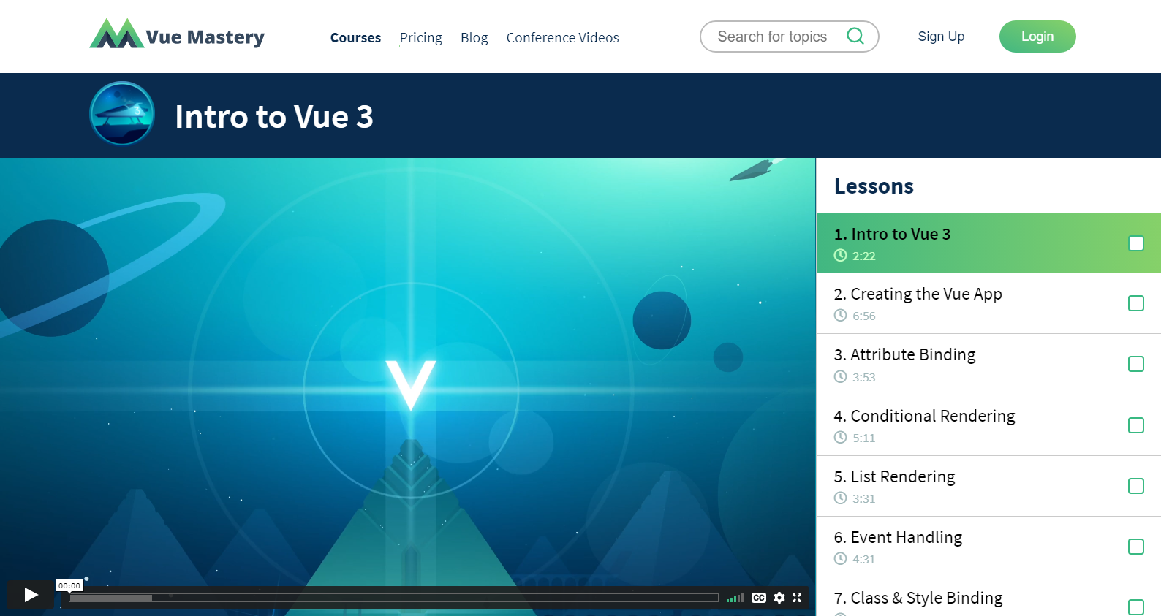
Intro to Vue.js
https://www.vuemastery.com/courses/intro-to-vue-3/intro-to-vue3/

Slide 14
На следующем занятии

Slide 15
На следующем занятии
Продолжим разбирать Vue.js

Slide 16
Домашнее задание
/сделать

Slide 17
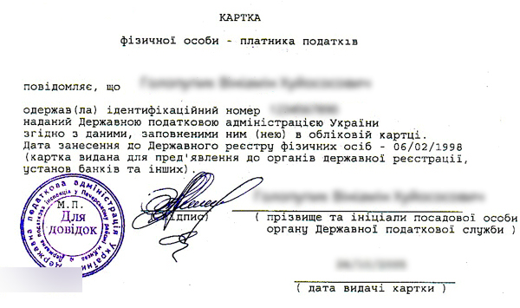
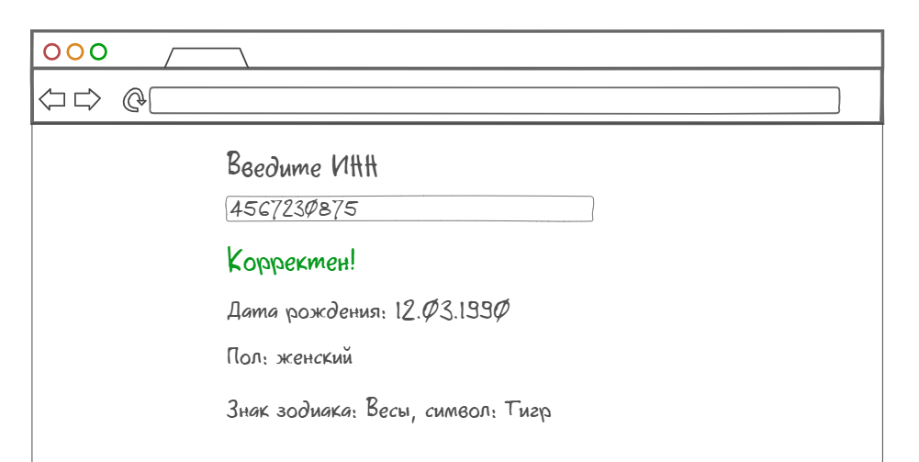
Домашнее задание #N.1
Реализуйте приложение которое на основании вводимого пользователем ИНН’а выводит данные о том, корректен ли он, дату рождения человека, его пол, знак зодиака и символ года рождения по восточному календарю ☺ (тигр, лошадь и т.д.) Vue.js вам в помощь.
По сути реализуйте аналог того, что предлагает сервис: http://decode.org.ua/inn но в динамике, как только пользователь вводит нужное кол-во цифр приложение сразу же должно отображать результаты.
17

